Slide 1
Tuki-ja liikuntaelinsairaudet
Nea, Enni, Sanni ja Kukka-Maaria

Slide 2
MIKÄ ON TULE-SAIRAUS?
On työkyvyttömyyttä aiheuttava sairausryhmä
Luihin, lihaksiin, niveliin tai jänteisiin kohdistuvia sairauksia tai vammoja kutsutaan yhteisnimellä tuki- ja liikuntaelinsairaudet eli tule- sairaudet.

Slide 3
Miksi kansantauti?
- Yli miljoonalla suomalaisella on joku tule-sairaus ja heistä on paljon nuoria.

Slide 4
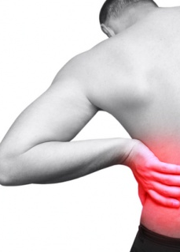
tULE-SAIRAUKSIEN YLEISIMPIÄ SYITÄ
- Vähäinen liikunta
- Heikko yleiskunto
- Tupakointi
- Lihavuus
- Huonot työasennot
- Perinnöllinen alttius

Slide 5
Oireet
- Nivelrikko/ reuma
- Osteoporoosi eli luukato
- Selkä/ Hartiavaivat
- Väsymys
- Anemia
-Nivelten tuhoutuminen

Slide 6
Miten ehkäiset tule-sairaudet
Sopusuhtaisuus
Tupakoimattomuus: luiden kehittymisen kannalta tupakointi erityisesti kasvuiässä on erityisen haitallista
Liikunnan harrastaminen: liikunta tekee luista kovat ja lisää niiden tiheyttä ja kestävyyttä.
Ravinto: Kalsium tekee luista kovat.

Slide 7
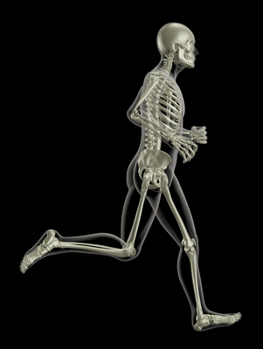
Lisä tietoa oireista
Iskias
Iskias on elimistön pisin hermo.
Jos Iskias joutuu välilevyn pullistuessa puristuksiin, se aiheuttaa voimakasta kipua selässä
Joskus kipu voi säteillä pakaraan, alareiteen, sääreen tai nilkkaan saakka
Suurin osa iskiasvaivoista paranee itsestään, mutta kipu voi kestää useita kuukausia

Slide 8
osteoporoosi
eli luukatoa sairastavalla luut haurastuvat poikkeuksellisen nopeasti.
Luun murtuminen on usein ensimmäinen merkki sairaudesta.
Osteoporoosi etenee hitaasti ja tauti havaitaan yleensä vasta 50-60 vuoden iässä.
Taudin kehittymiseen vaikuttavat selvästi perintötekijät, mutta tautia voi ehkäistä tai sen etenemistä voi hidastaa omilla elintavoilla.
Mitä kovemmat luut hankkii nuorena sitä paremmin ne kestävät vanhana.

Slide 9
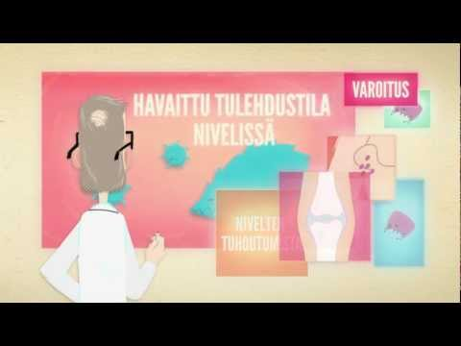
Video nivelreumasta

Slide 10
lähteet
Google kuvahaku
Terveystiedon oppikirja
Youtube

